Slide 1
수료 프로젝트 1팀 발표
시스템명 : 농어촌olleh
1팀:이상인,김지희,우정현,장동현

Slide 2
개정이력
개정일자 | 버전 | 변경내용 | 작성자
2021.09.17 | 1.0 | 초안작성 | 1팀
2021.09.18 | 1.1 | 테이블 ERD 작성 프로세스 분할도, 설계도 작성 | 장동현, 우정현
2021.09.22 | 1.2 | 주요 화면 레이아웃 작성 추진 배경, 목적/목표 작성 | 김지희
2021.09.24 | 1.3 | 시스템 아키텍처, 소요 기술 작성 | 우정현
2021.09.27 | 1.4 | 시연 시나리오 및 동영상 시연 작성 | 이상인

Slide 3
프로젝트 일정

Slide 4


팀 구성[R&R]
이상인
우정현
장동현
김지희
-메인화면 설계 -지도 및 마커 기능 구현 및 설계 -예약기능 구현 및
설계 -검색서비스 구현 및
설계
-프로세스 설계
-관리자 기능 구현 및 설계
-관리자 UI구현
-DB설계 및 구현 -회원서비스 기능
구현 및 설계
-리뷰기능 구현 및
설계
-화면 레이아웃 설계 -회원이용UI구현

Slide 5
순서
1
프로젝트 개요
5
아키텍처 설계
1.1 추진 배경
1.2 목적 / 목표
5.1 소요 기술
5.2 시스템 아키텍처
2
기능정의
6
화면설계
2.1 기능정의서
6.1 메뉴 구조
6.2 주요 화면 레이아웃
3
프로세스 설계
7
시연
3.1 프로세스 분할도
3.2 프로세스 설계서
7.1 시연 시나리오
7.2 동영상 시연 및 Demo 시연
4
테이블 설계
8
질의 응답 및 후기
4.1 테이블 ERD
8.1 후기
8.2 Q & A

Slide 6
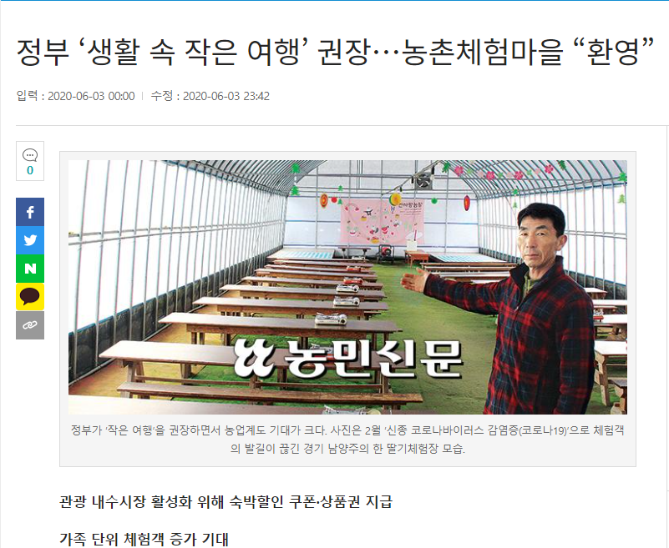

1.1추진배경
1.프로젝트 개요
코로나 장기화
여행수요 소폭상승
정부 자체적으로 농어촌 체험형 여행 권장
휴양목적의
여행수요 증가
농어촌 체험마을 정보
선호도 증가 예상
국내를 더 선호

Slide 7
1.2목적
1.프로젝트 개요
농어촌 체험마을 정보 환경을 구축해서
국내외 여행객들에게 정보수집의 편의 제공 목적

Slide 8
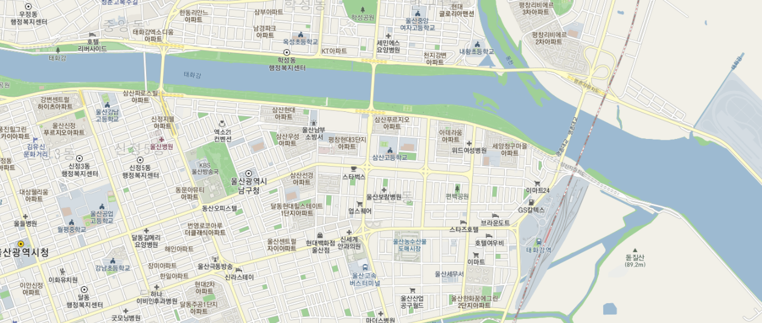

1.2목표
1.프로젝트 개요
1) 지도와 마커를 이용해 위치정보를 쉽게 공유
체험마을이름
체험종류
체험이름
주소

Slide 9

1.2목표
1.프로젝트 개요
2) 정보를 한곳에 볼 수 있는 편리함을 제공한다.
체험마을 간략한정보 (이름,체험프로그램,소개)
관심
별점
체험마을사진
리뷰목록
인근 관광지 (지도)

Slide 10
1.2목표
1.프로젝트 개요
3)리뷰,댓글기능을 통해 양질의 정보를 공유
리뷰 상세페이지
체험마을 등록사진이용객
제목
별점
5
내용
댓글
댓글을 입력해주세요
댓글등록
댓글번호 | 내용 | 작성자
1 | …. | ….

Slide 11
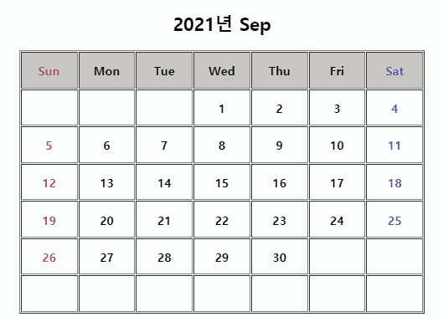
1.2목표
1.프로젝트 개요
4)예약시스템을 통한 편의성 제공
예약마을이름
체험프로그램명
예약 날짜 선택
예약시간 선택
인원 선택
예약자 이름
예약자 전화번호
예약하기

Slide 12
순서
1
프로젝트 개요
5
아키텍처 설계
1.1 추진 배경
1.2 목적 / 목표
5.1 소요 기술
5.2 시스템 아키텍처
2
기능 정의
6
화면설계
2.1 기능정의
6.1 메뉴 구조
6.2 주요 화면 레이아웃
3
프로세스 설계
7
시연
3.1 프로세스 분할도
3.2 프로세스 설계서
7.1 시연 시나리오
7.2 동영상 시연 및 Demo 시연
4
테이블 설계
8
질의 응답 및 후기
4.1 테이블 ERD
8.1 후기
8.2 Q & A

Slide 13
2.1기능정의
2.기능정의

Slide 14
2.1 기능정의서
사용기능정의

Slide 15
2.1 기능정의서
사용기능정의

Slide 16
2.1 기능정의서
오버레이
사용기능정의

Slide 17
2.1 기능정의서
사용기능정의

Slide 18
2.1 기능정의서
사용기능정의

Slide 19
순서
1
프로젝트 개요
5
아키텍처 설계
1.1 추진 배경
1.2 목적 / 목표
5.1 소요 기술
5.2 시스템 아키텍처
2
기능정의
6
화면설계
2.1 기능정의서
6.1 메뉴 구조
6.2 주요 화면 레이아웃
3
프로세스 설계
7
시연
3.1 프로세스 분할도
3.2 프로세스 설계서
7.1 시연 시나리오
7.2 동영상 시연 및 Demo 시연
4
테이블 설계
8
질의 응답 및 후기
4.1 테이블 ERD
8.1 후기
8.2 Q & A

Slide 20
3.1 프로세스 분할도
3. 프로세스 설계
1.농어촌 olleh
1.1 체험 마을
1.2 예약
1.3 리뷰
1.4 회원
1.5 마이페이지
1.6 관리자
1.1.1 마을 정보 검색
1.2.1 예약하기
1.4.1 회원가입
1.5.1 회원정보
수정
1.6.1 예약 조회 및 취소
1.3.1 리뷰 작성
1.1.2 마을 정보 확인
1.3.2 댓글 작성
1.4.2 로그인
1.5.2 예약 조회 및
취소
1.6.2 1:1문의사항
1.4.3 아이디/비밀번호 찾기
1.5.3 관심리스트 조회
1.5.4 1:1문의
1.5.5 내 리뷰
1.5.6 회원 탈퇴

Slide 21
3.2 프로세스 설계서
3. 프로세스 설계
3. 프로세스 설계
마을정보 검색
사용자 | 시스템
마을 검색 시작
지역 카테고리 목록 선택
체험마을 지도API
체험마을 지도출력 위치 마커 표시
햄버거 버튼 선택
지도에 표시된 마을 리스트 출력
체험 마을 정보 DB
체험마을 마커 선택
7.체험 마을 정보 확인
해당 마을 상세 페이지 이동

Slide 22
3.2 프로세스 설계서
3. 프로세스 설계
3. 프로세스 설계
마을 정보 확인
사용자 | 시스템
원하는 마을 선택
해당 마을 정보 요청
해당 마을 정보 출력
체험마을 지도API
리뷰 버튼 선택
리뷰로 정보로 이동
체험 마을 주변 관광지 마커 호버
체험 마을 정보 DB
관심리스트 등록 요청
6.체험 마을 주변 관광지 정보 출력
관심리스트 DB
관심리스트 등록
예약하기 버튼
마을 세부정보 확인
N
Y
예약 페이지 이동

Slide 23
3.2 프로세스 설계서
3. 프로세스 설계
예약하기
사용자 | 시스템
체험마을 선택
예약 양식 출력
예약 일정 확인
원하는 일정 선택
예약 DB
예약 정보 입력
예약 완료

Slide 24
3.2 프로세스 설계서
3. 프로세스 설계
3. 프로세스 설계
리뷰 작성
사용자 | 시스템
리뷰 작성 시작
리뷰 작성
리뷰 등록
리뷰 DB
리뷰등록완료

Slide 25
순서
1
프로젝트 개요
5
아키텍처 설계
1.1 추진 배경
1.2 목적 / 목표
5.1 소요 기술
5.2 시스템 아키텍처
2
기능정의
6
화면설계
2.1 기능정의서
6.1 메뉴 구조
6.2 주요 화면 레이아웃
3
프로세스 설계
7
시연
3.1 프로세스 분할도
3.2 프로세스 설계서
7.1 시연 시나리오
7.2 동영상 시연 및 Demo 시연
4
테이블 설계
8
질의 응답 및 후기
4.1 테이블 ERD
8.1 후기
8.2 Q & A

Slide 26
4.1 테이블 ERD
4.테이블설계

Slide 27
4.1 테이블 ERD
4.테이블설계

Slide 28
순서
1
프로젝트 개요
5
아키텍처 설계
1.1 추진 배경
1.2 목적 / 목표
5.1 소요 기술
5.2 시스템 아키텍처
2
기능정의
6
화면설계
2.1 기능정의서
6.1 메뉴 구조
6.2 주요 화면 레이아웃
3
프로세스 설계
7
시연
3.1 프로세스 분할도
3.2 프로세스 설계서
7.1 시연 시나리오
7.2 동영상 시연 및 Demo 시연
4
테이블 설계
8
질의 응답 및 후기
4.1 테이블 ERD
8.1 Q & A

Slide 29
5.1 소요기술
5.아키텍처 설계

Slide 30
5.2시스템아키텍처
5.아키텍처 설계
Presention Layer
home.html:메인 페이지
Reviewdetail.html:마을 리뷰 .searchVill.html: 마을 검색
villageDetail.html:상세 마을
login.html: 로그인
findForm.html:아이디비밀번호 찾기
joinForm.html:회원가입
UserReservation.html:예약
Bookmark.html: 관심리스트
modifyMember.html:회원정보수정
Reservaion.html:예약조회 및 취소
inquiry.html: 1:1문의
reviewList.html : 내 리뷰
deleteMember.html : 회원탈퇴
inquies.html : 1:1문의
inquies.html: 1:1 답변
reservionList.html : 예약 관리
map.html:지도
Controller Layer
Member Controller
Interceptor
Dispatcher Servlet
paging
Review Controller
APIMember Controller
APIReivew Controller
DownLoad Controller
Home Controller
Login Controller
Manager Controller
Map Controller
Reservation Controller
village Controller
memberDTO
reviewDTO
UpLoadFileDTO
UpLoadFileDTO
memberDTO
reservationDTO
memberDTO
mapDTO
CodeDTO
memberDTO
reservationDTO
memberDTO
villageDTO
reviewDTO
Business Layer
mapSVC
membeSVC
reviewSVC
reservationSVC
memberSVC
mapSVCImpl
villageSVC
reviewSVC
membeSVCImpl
reviewSVCImpl
reservationSVC
villageSVCImpl
reservationSVCImpl
Persistence Layer
Member DAO
Review DAO
upLoadFile DAO
Reservation DAO
Map DAO
Village DAO
JdbcTemplate
DateSource
Database Layer
member
village
attraction
bookmark
reservation
review
Review
Comment
inquiry
inquiry
Comment
Upload
File

Slide 31
5.2시스템아키텍처
5.아키텍처 설계
Presentation Layer
Business Layer
Data Access Layer
login.html : 로그인
findForm.html:아이디 비밀번호 찾기
joinForm.html:회원가입
bookmark.html: 관심리스트
modifyMember.html:회원정보 수정
reservaion.html:예약조회 및 취소
inquiry.html: 1:1문의
reviewList.html: 내 리뷰
deleteMember.html: 회원탈퇴
MemberSVC
MemberDAO
MemberController
MemberSVCImpl
MemberDAOImpl
MemberDTO
Dispatcher Servlet
Interceptor
ReviewController
ReviewSVC
ReviewDAO
ReviewSVCImpl
ReviewDAOImpl
JdbcTemplate
ReviewDTO
VillageDTO
MemberSVC
MemberDAO
managerController
MemberDAOImpl
MemberSVCImpl
ReservationDTO
MemberDTO
DataSource
inquies.html: 1:1문의
inquies.html: 1:1 답변
reservionList.html:예약 관리
Member
village
review
inquiry
inquiry
Comment
bookmark

Slide 32
5.2시스템아키텍처
5.아키텍처 설계
Presentation Layer
Business
Layer
Data Access Layer
VillageSVC
VillageDAO
Paging
VillageSVCImpl
VillageDAOImpl
Reviewdetail.html: 마을 리뷰 .searchVill. html: 마을 검색
villageDetail.html: 상세 마을
map.html: 지도
UserReservation.html : 예약
VillageController
VillageDTO
ReviewDTO
ReviewSVC
UpLoadFileDAO
ReviewSVCImpl
UpLoadFilDAOImpl
JdbcTemplate
Dispatcher Servlet
MapController
mapSVC
mapDAO
Interceptor
mapDAOImpl
mapDTO
CodeDTO
mapSVCImpl
CodeDAO
ReservationController
MemberSVC
CodeDAOImpl
mapDTO
ReservationDTO
MemberSVCImpl
DataSource
ReservationSVC
village
attraction
review
ReservationSVCImpl
Member
reservation
Upload
File

Slide 33
순서
1
프로젝트 개요
5
아키텍처 설계
1.1 추진 배경
1.2 목적 / 목표
5.1 소요 기술
5.2 시스템 아키텍처
2
기능정의
6
화면설계
2.1 기능정의서
6.1 메뉴 구조
6.2 주요 화면 레이아웃
3
프로세스 설계
7
시연
3.1 프로세스 분할도
3.2 프로세스 설계서
7.1 시연 시나리오
7.2 동영상 시연 및 Demo 시연
4
테이블 설계
8
질의 응답 및 후기
4.1 테이블 ERD
8.1 후기
8.2 Q & A

Slide 34
6.1 사이트맵
6.화면설계
농어촌olleh
회원 | 지도 | 체험마을 | 예약 | 마이페이지 | 관리자
회원가입 | 검색형찾기 | 마을상세소개 | 예약프로그램 | 회원정보수정 | 예약현황
회원로그인 | 지도버튼형 | 체험프로그램소개 | 예약시간 | 예약조회,취소 | 1:1문의사항
ID/PW찾기 | 셀렉트박스형지도검색 | 리뷰,댓글 | 예약접수 | 관심리스트
마이페이지 |  | 인근관광지 |  | 1:1문의
 |  |  |  | 내리뷰
 |  |  |  | 회원탈퇴

Slide 35














6.2 주요화면 레이아웃
6.화면설계
프로젝트
농어촌olleh
화면명
지도검색페이지
시/도:
구/군:
search
체험마을이름
체험종류
체험이름
주소
체험마을이름
체험종류
체험이름
주소

Slide 36
6.2 주요화면 레이아웃
6.화면설계
프로젝트
농어촌olleh
화면명
지도검색페이지
마을사진 | 마을이름 | 홈페이지주소 | 대표자 성명 | 대표자 연락처 | 시도명 | 시군구명 | 체험프로그램 종류 | 체험프로그램 이름 | 주소

Slide 37
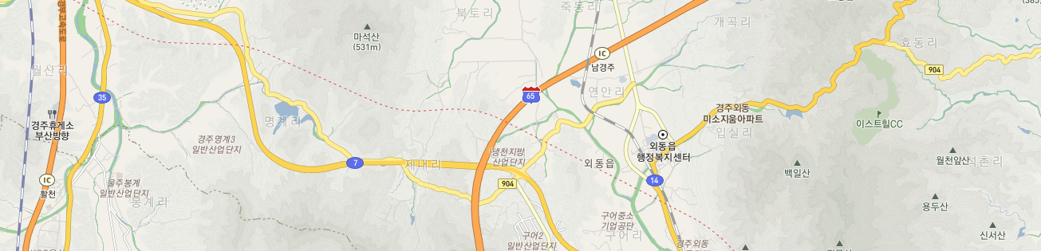


6.2 주요 화면 레이아웃
6.화면설계
프로젝트
농어촌olleh
화면명
체험마을 상세페이지
상세페이지 체험마을소개
별점
마을명: | O O 마을
주소: | 00군 00면
전화: | 00-000-000
체험프로그램: | 000체험
소개: | ….
예약:
관심등록
마을사진
예약하기
리뷰목록
리뷰번호 | 리뷰제목 | 작성일자 | 작성자
[관광지]

Slide 38
6.2 주요화면 레이아웃
6.화면설계
프로젝트
농어촌olleh
화면명
리뷰상세페이지
리뷰 상세페이지
제목
별점
5
내용
댓글
댓글을 입력해주세요
댓글등록
댓글번호 | 내용 | 작성자
1 | …. | ….

Slide 39
6.2 주요화면 레이아웃
6.화면설계
프로젝트
농어촌olleh
화면명
체험마을 상세페이지
예약마을이름:
체험프로그램명:
예약 날짜 선택:
예약시간 선택:
인원 선택:
 | 현재 예약 가능한 인원은 00명 입니다.
예약자 이름:
예약자 전화번호:
예약하기

Slide 40
순서
1
프로젝트 개요
5
아키텍처 설계
1.1 추진 배경
1.2 목적 / 목표
5.1 소요 기술
5.2 시스템 아키텍처
2
기능정의
6
화면설계
2.1 기능정의서
6.1 메뉴 구조
6.2 주요 화면 레이아웃
3
프로세스 설계
7
시연
7
3.1 프로세스 분할도
3.2 프로세스 설계서
7.1 시연 시나리오
7.2 동영상 시연 및 Demo 시연
4
테이블 설계
8
질의 응답 및 후기
4.1 테이블 ERD
8.1 후기
8.2 Q & A

Slide 41
7.1 시현 시나리오
7.시현
회원
회원가입
로그인
마을검색
지도검색
마을상세페이
리뷰상세페이지
예약
예약하기
예약취소
마이페이지
회원수정
1:1문의
관심리스트
리뷰작성
관리자
예약확인
예약취소
회원탈퇴
문의답변
예약취소확인
답변확인

Slide 42
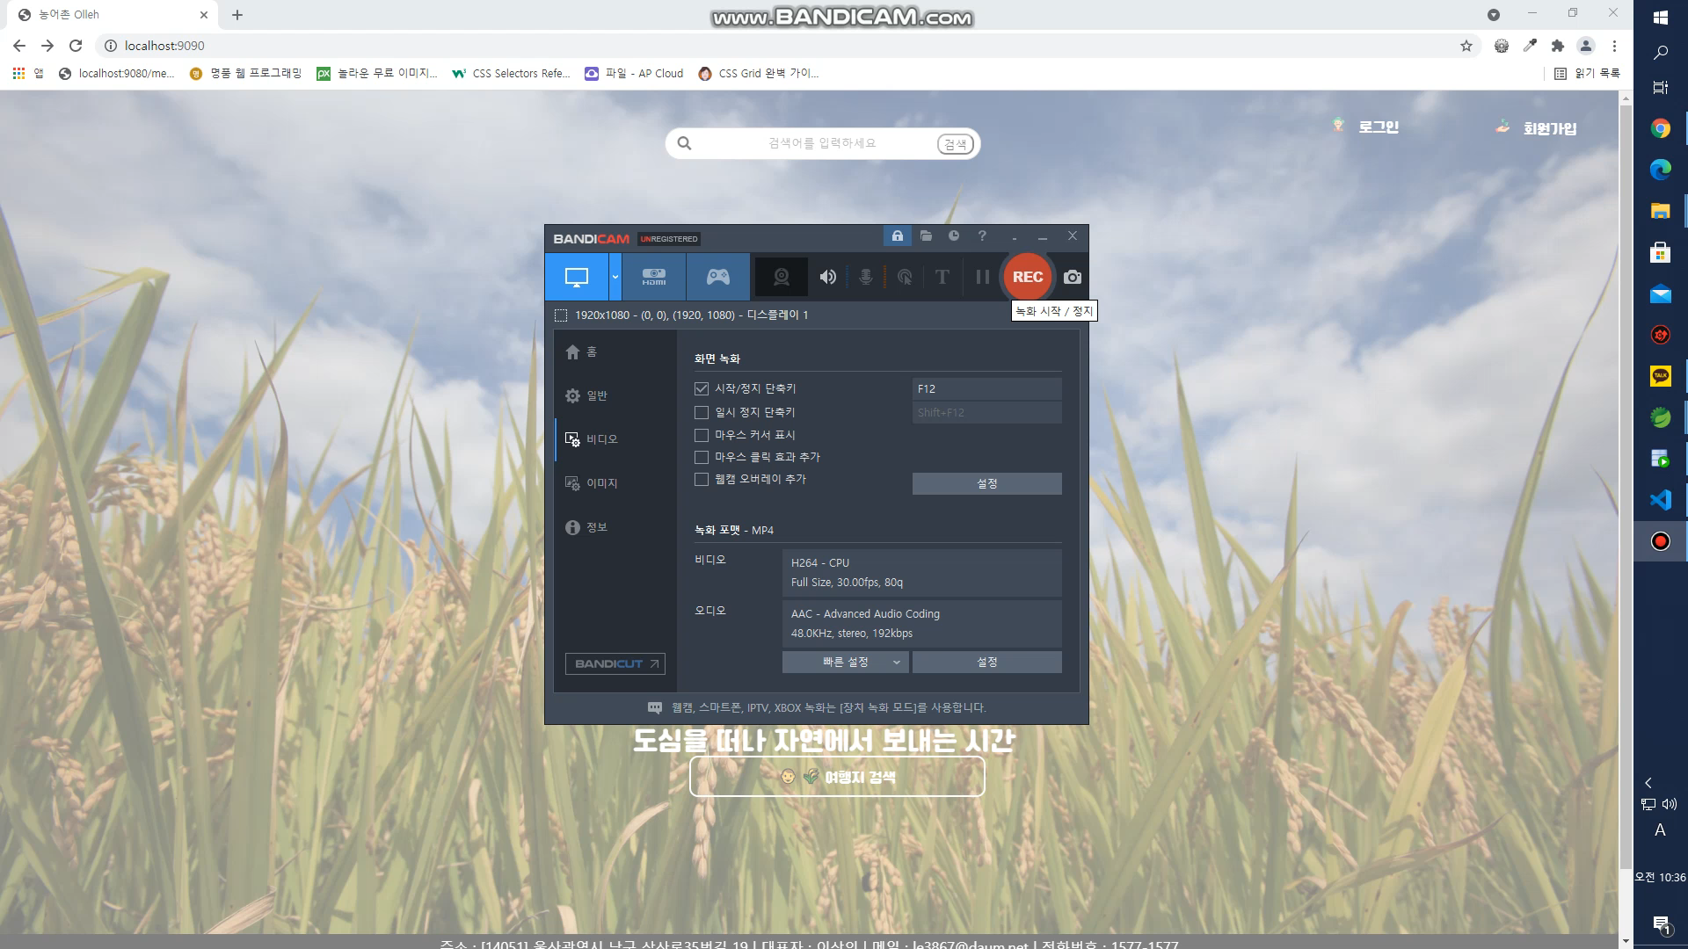
7.2 동영상 및 시현
7.시현

Slide 43
순서
1
프로젝트 개요
5
아키텍처 설계
1.1 추진 배경
1.2 목적 / 목표
5.1 소요 기술
5.2 시스템 아키텍처
2
기능정의
6
화면설계
2.1 기능정의서
6.1 메뉴 구조
6.2 주요 화면 레이아웃
3
프로세스 설계
7
시연
3.1 프로세스 분할도
3.2 프로세스 설계서
7.1 시연 시나리오
7.2 동영상 시연 및 Demo 시연
8
질의 응답 및 후기
4
테이블 설계
8
4.1 테이블 ERD
8.1 후기
8.2 Q & A

Slide 44
8.1 후기
8.질의응답 및 후기
이상인
우정현
장동현
김지희
처음 계획과는 다르게 수정된 부분이 많았지만 열심히해서 배운것도 많고 의미있는 프로젝트였습니다.
첫 팀 프로젝트를 하면서 수업내용을 더 이해할 수 있게 되었고 기획에서 개발까지 많은 시간과 노력이 필요하다는 걸 느꼈고 최대한 수정하지 않게 기획하는 게 좋겠다는 생각이 들었다.
프로젝트를 진행하면서 어렵고 힘들었지만 수업 시간에 했던 내용들이 많이 도움이 되었습니다.
특히 팀원들 덕분에 이번 프로젝트를 잘 마무리할 수 있었던거 같습니다. 감사합니다.
힘들었지만 많이 배운것 같습니다.

Slide 45
8.2 질의/응답
8.질의 응답
Q & A

Slide 46
감 사 합니다.

